Slide 1
Sistemas de Ingeniería
Cátedra Sistemas Ingeniería.
CF (R) Alberto García Covacevich

Slide 2
SISTEMAS DE INGENIERIA
Introducción
U.T.1 Sistemas de Propulsión
U.T.2 Motores de Combustión Interna y Turbinas a Gas
U.T.3 Sistemas de Reducción, Líneas de Ejes y Hélices
U.T.4 Maquinaria y Sistemas Auxiliares

Slide 3
Sistemas de Reducción, Líneas de Ejes y Hélices
Objetivo
  Identificar los componentes principales de las cajas de engranajes, líneas de ejes y hélices y explicar el funcionamiento básico de cada uno de ellos.
  Entender su principio de funcionamiento.
Texto: Manual de Sistemas de Ingeniería (Del C.F. Giancarlo STAGNO Canziani)‏

Slide 4
Sistemas de Reducción, Líneas de Ejes y Hélices
Introducción
Engranajes de Reducción
Líneas de Eje
Hélices propulsoras.

Slide 5
Sistemas de Reducción, Líneas de Ejes y Hélices
Sistemas de Reducción

Slide 6
Sistemas de reducción
1892 Dr. De Laval pionero en el empleo de reducción de velocidad.
Principales impulsores: Sir Charles Parson y George Westinghouse.
Razón de utilización:
  Permitir operación óptima elementos motrices: Turbinas Vapor, Motores Diesel, Turbinas Gas (altas velocidades) con hélices propulsoras eficientes a bajas velocidades.
  Facilita combinación/acoplamientos de diferentes máquinas motrices (alta y baja rpm) a un eje común.

Slide 7
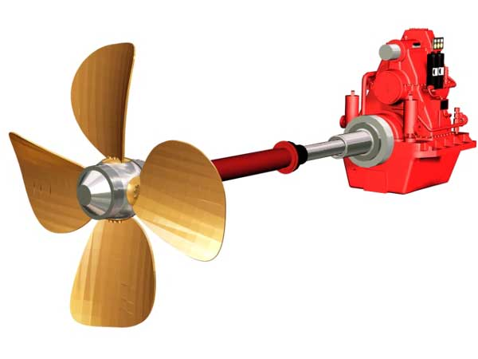
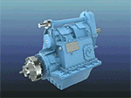
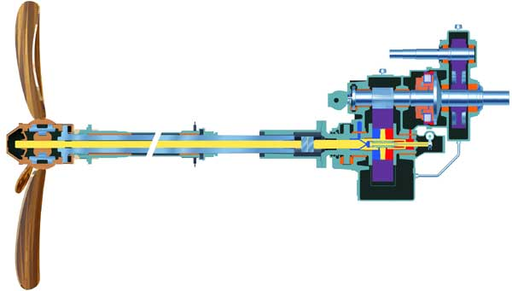
Sistemas de reducción

Slide 8
Sistemas de Reducción.
Clasificación de los Engranajes de Reducción.
  Número de etapas para llegar a la reducción requerida.
  Disposición física de los engranajes.
  Tipo de engranajes utilizados.
Ejemplo de cajas reductoras en Fragatas tipo “M” en modo gas
  Doble reducción.
  Disposición de tren cerrado.
  Tipo de engranajes helicoidal doble.

Slide 9
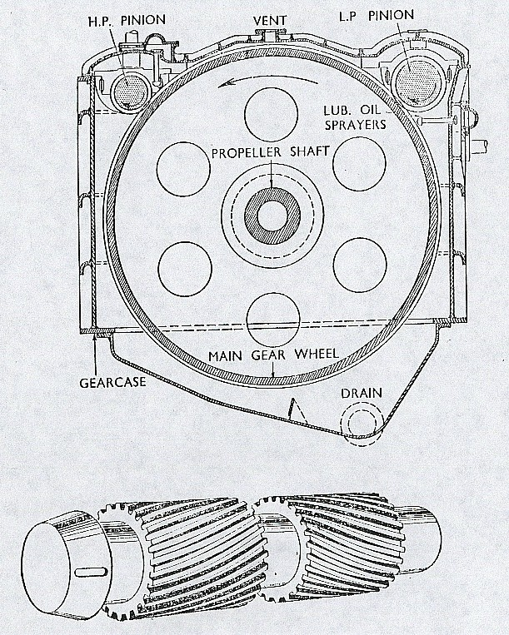
Sistemas de Reducción.
Cajas de Reducción Simple
  Primeras aplicaciones: reducciones de 20:1 (reducción simple)‏
  Con avances tecnológicos 30:1 hasta 80:1 (mayor nivel reducción)‏
La velocidad del motor se reduce en una etapa.

Slide 10
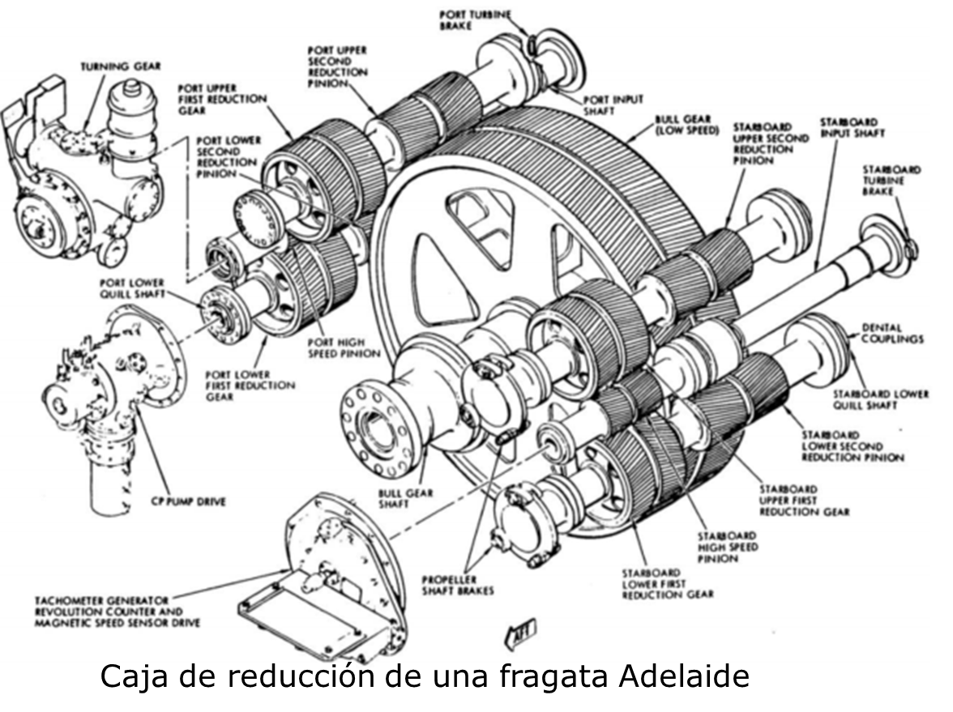
Sistemas de reducción

Slide 11
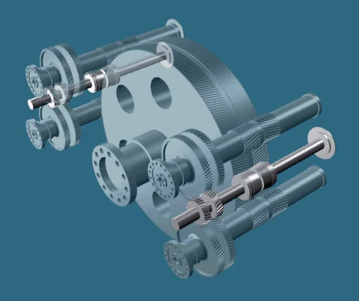
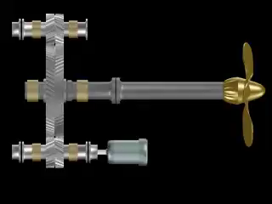
Sistemas de reducción

Slide 12
Sistemas de reducción
N
1231S34
CPP
T
T
S24
T
S17
T
S16
Eje
BOMBA
HIV
LOR391
T
S11
T
S10
T
S7
T
S6
T
12
COPLA
SSS
S28
T
S13
T
1231M7
COPLA DE
FRICCIÓN
Spey
S4
T
T
S4
T
S2
S21
T
T
S20
T
T
S3
T
S22
S1
T
S23
M.D.
S15
T
T
S14
S19
T
T
S18
S9
T
T
S8
P
1231S51
T
S25
T
1231S27
Fragata tipo “M”
FRENO

Slide 13
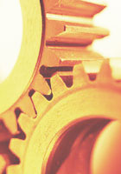
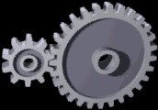
Tipos de Engranajes.
Engranajes Rectos
  Es el más sencillo de fabricar y el más antiguo.
  Su zona de contacto es una línea y se produce un salto cuando entran a conducir
    Este pequeño impacto provoca ruido desgaste y vibraciones.
    En la actualidad son muy poco usados

Slide 14
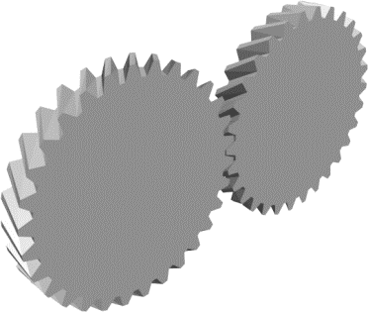
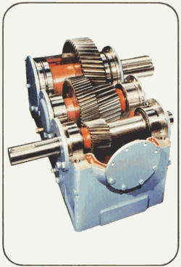
Tipos de Engranajes.
Engranajes Helicoidales:
  Más silenciosos que los rectos.
  Se emplean siempre que se trata de velocidades elevadas.
  Necesitan cojinetes de empuje para contrarrestar la presión axial que originan.
  Son aquellos en donde se forma un ángulo entre el recorrido del diente y el eje axial, con el fin de asegurar una entrada progresiva del contacto entre diente y diente.
  Estos engranajes se utilizan generalmente en las cajas reductoras.

Slide 15
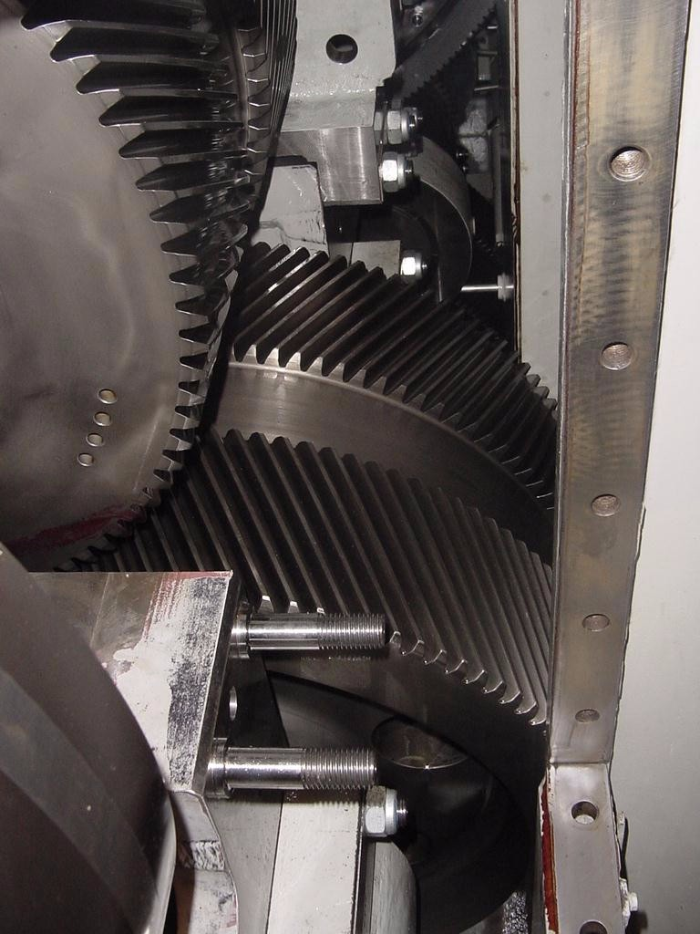
Tipos de Engranajes.
Engranaje Doble-Helicoidal
  Para las mismas aplicaciones que los helicoidales, con la ventaja sobre éstos de no producir empuje axial, debido a la inclinación doble en sentido contrario de sus dientes.
  Cumplen la función de dos engranajes helicoidales. Poseen las ventajas de los cilíndricos helicoidales:
    Bajo ruido
    Alta resistencia. Al igual que los engranajes helicoidales se utilizan en las cajas de reducción donde se requiere bajo ruido.

Slide 16
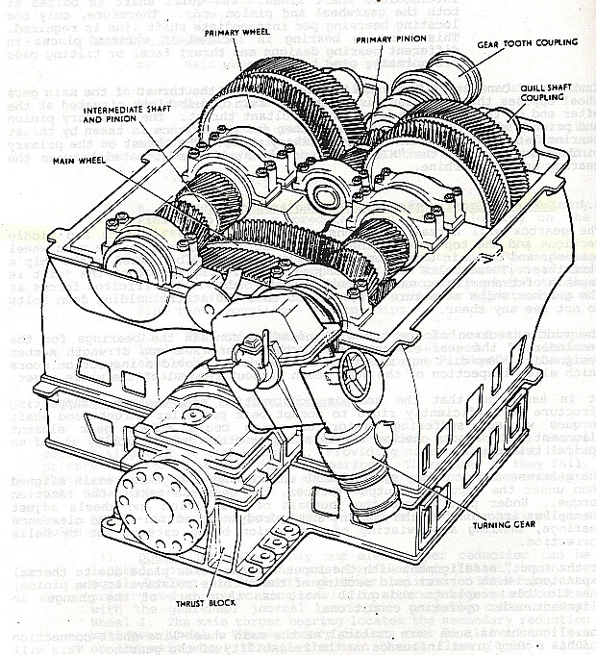
Montaje de Engranajes.
Los engranajes van montados en una estructura llamada caja
Es lo más compacta posible y construida en dos partes.
  La inferior aloja a la rueda principal y va hecha firme a la estructura del buque.
  La parte superior aloja a los piñones y engranajes de la primera reducción, los que están cubiertos por tapas de inspección.
  Los descansos impiden que los ejes sufran deflexión. Están construidos con metal antifricción.

Slide 17
Relación Torque - Velocidad.
Propósito de las Cajas es transmitir potencia, de una máquina a alta velocidad a una hélice propulsora que opera a baja velocidad
Si el piñón de radio R1 y la turbina gira a una velocidad N1 rps y F la fuerza ejercida por los dientes de engrane a la salida de la turbina.
  Torque piñón = F R1 (Nm)‏
  Trabajo piñón = 2 π F R1 (Nm Rev)‏
Si el piñón gira a N1 rev/seg, la Potencia será
  Pot. Piñón = 2 π F R1 N1 (Nm rev/seg)‏
N 1
R1
F
R2
N 2

Slide 18
Relación Torque - Velocidad.
Como 1 (Nm/seg) = 1 (Watt)‏
Potencia entregada por turbina= 2 π F R1 N1 (Kw)‏
1000
Suponiendo misma Potencia entregada a rueda principal
2 π F R1 N1 = 2 π F R2 N2
1000 1000
Despejando se llega:
F R1 = N2 = T1
F R2 N1 T2
Se deduce que los torques son inversamente proporcionales a las velocidades.
El piñón de la turbina transmite la potencia con un torque pequeño a alta velocidad y la rueda principal transmite a la hélice la misma potencia con un alto torque a baja velocidad.

Slide 19
Sistemas de Reducción, Líneas de Ejes y Hélices
Líneas de eje

Slide 20
Líneas de Ejes
Líneas de Ejes
  Dispositivos conformados por el eje principal del buque.
  Las líneas de ejes de un buque tienen la función de transmitir la potencia de la maquinaria propulsora a la hélice y transmitir el empuje generado por la hélice al descanso de empuje del buque.
  Es un elemento fundamental del buque.
  Cada línea de ejes está sometida a importantes esfuerzos que pueden generar problemas de fatiga:
    Axiales y de torsión.
    Torques vibratorios y fluctuaciones en las cargas hidrodinámicas.
    Expansiones térmicas de los componentes por aumentos de temperatura.
    Deformaciones transitorias del casco

Slide 21
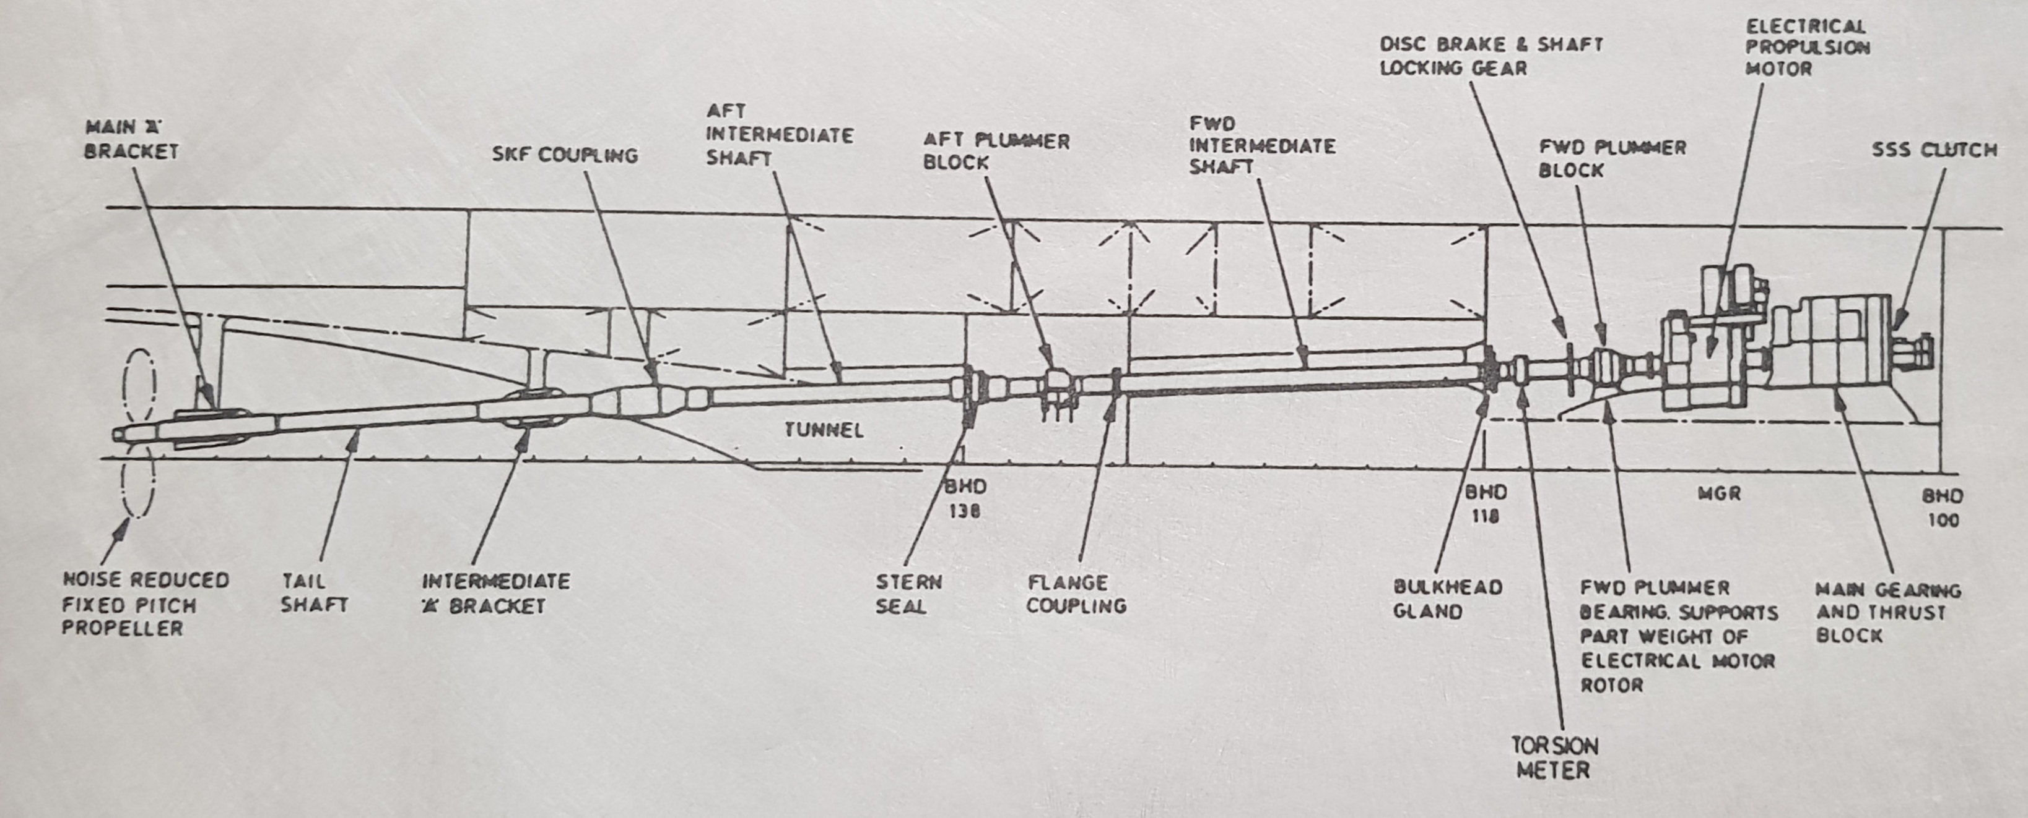
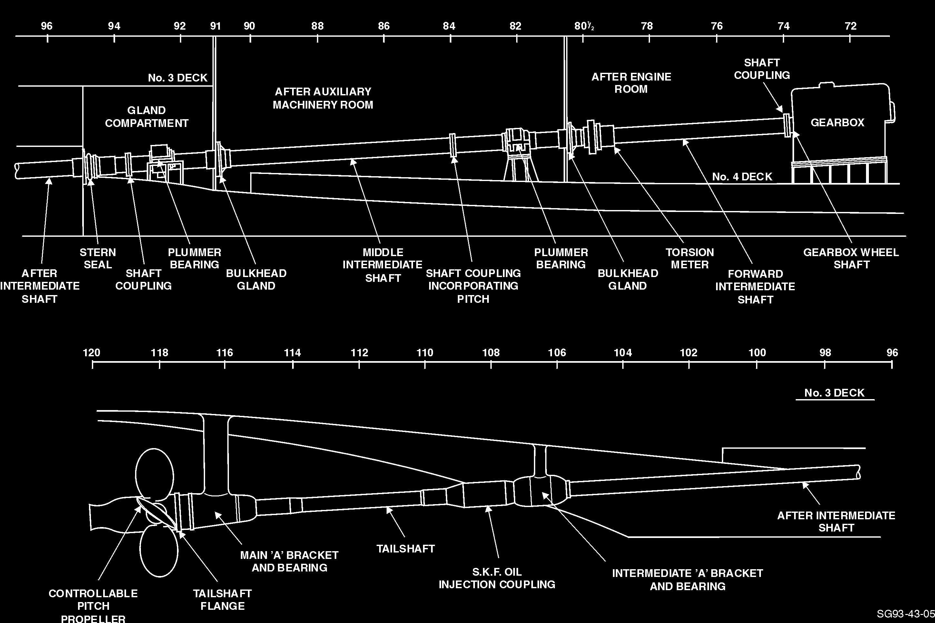
Líneas de Ejes
Eje Propulsor o Porta Hélice
Eje Intermediario
Eje de Codaste
Eje de Empuje

Slide 22

Líneas de Ejes
Cada una de las secciones del eje, dependiendo del tamaño del buque, puede tener varios ejes cortos acoplados entre sí.
  Son de acero forjado y ahuecados para reducir peso.
  Facilita el desmonte y reparación.
Deben ser suficientemente elásticos para absorber las deformaciones del casco y las deflexiones producidas por:
  Empuje axial de la hélice.
  Propio peso del eje que queda libre entre dos puntos de apoyo.
  El torque transmitido mientras está funcionando.
Para mantener eje en posición, se requieren:
  El descanso de empuje principal.
  Los descansos soporte (intermediarios, exteriores y codaste)‏

Slide 23
Líneas de Ejes
La alineación del eje propulsor es un aspecto fundamental en los buques, particularmente en los de gran tamaño y los que son sometidos a altas revoluciones de rotación (Portacontenedores, Transporte a granel, Petroleros y Unidades de Combate).
  Cualquier alineamiento incorrecto del eje puede dar lugar a vibraciones no deseadas, a unos mayores costos de operación o a algo peor.
  Los daños en los descansos, bocinas. alfileres u otras partes fundamentales de los equipos de propulsión del buque pueden provocar la inmovilización del mismo.
Los estudios de alineamiento del eje y análisis relacionados deben ser elegidos teniendo en cuenta el tipo de buque, la configuración del eje y el grado de precisión requerido. Entre ellos se incluyen estudios teóricos y operación práctica.
  Evitar las vibraciones indeseadas y sus efectos
  Prevenir reparaciones costosas y la inmovilización del buque
  Asegurar la operación del eje de transmisión intermedio en las mejores condiciones de marcha para su comportamiento óptimo, especialmente en la zona de la bocina
  Mejorar el rendimiento del sistema de propulsión completo, incluido el motor principal y la eventual caja de cambios.
http://www.vicusdt.com/calculoejes.php

Slide 24
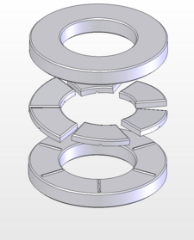
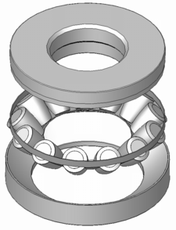
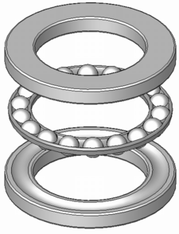
Líneas de Ejes
Descansos de empuje:
  De película de fluido.
  De bolas
  De rodillo auto ajustante

Slide 25
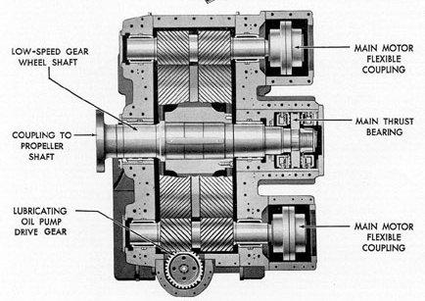
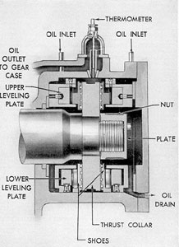
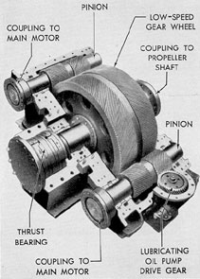
Líneas de Ejes
Descanso de Empuje Principal
  Elemento que absorbe el empuje axial transmitido por la hélice, a través de la línea de ejes y lo transmite al casco del buque.
  Los tipos más conocidos de descansos son el Kingsbury, construido por U.S.A. Y el Mitchell de origen británico.

Slide 26
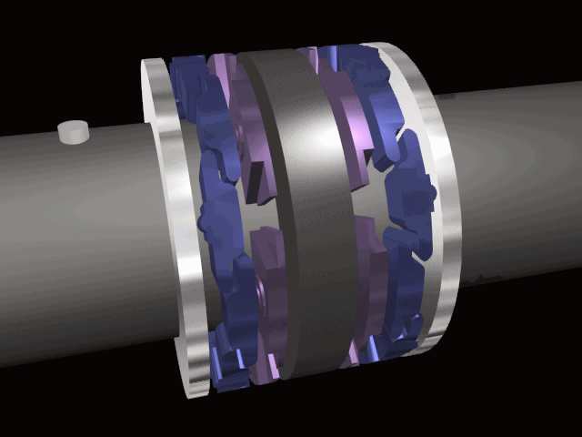
Líneas de Ejes
Descanso de Empuje Principal
  Consta de los siguientes elementos:
    Collar Rotatorio
    Segmentos Pivoteables
    Placas Niveladoras Superiores.
    Placas Nivela doras Inferiores.
    Anillo Soporte.

Slide 27
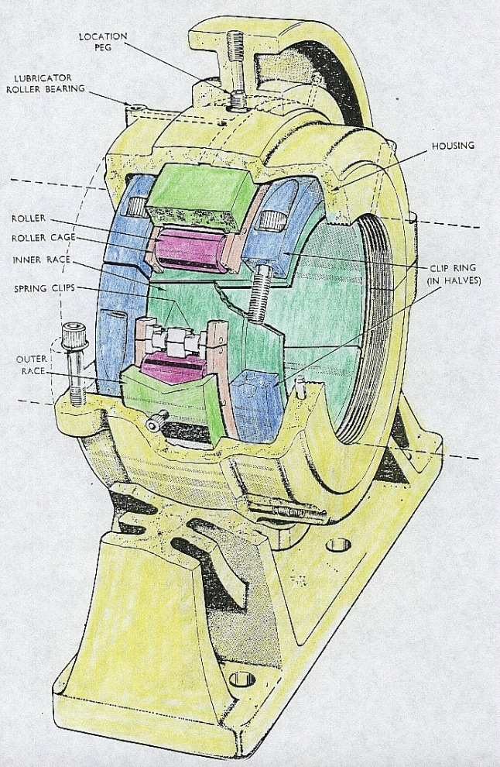
Líneas de ejes
Descanso Intermediario
  Elementos que posicionan los ejes intermediarios que están ubicados en el interior del buque.
  Mantienen el alineamiento, soportar el peso y absorber los empujes radiales.
  El eje descansa en este elemento el que está hecho firme al casco del buque.

Slide 28
Líneas de ejes
Descanso Intermediario
  En los descansos con metal antifricción tienen dos modos de utilización:
    El metal va adherido y forma parte de ambas mitades del descanso.
    Se instalan casquetes cubiertos con metal blanco, los cuales son intercambiables dependiendo del desgaste.
  Todos los descansos van lubricados con aceite, mediante un anillo.
  La cantidad de descansos está dada por el largo del eje intermediario y el número de trozos que lo componen.

Slide 29
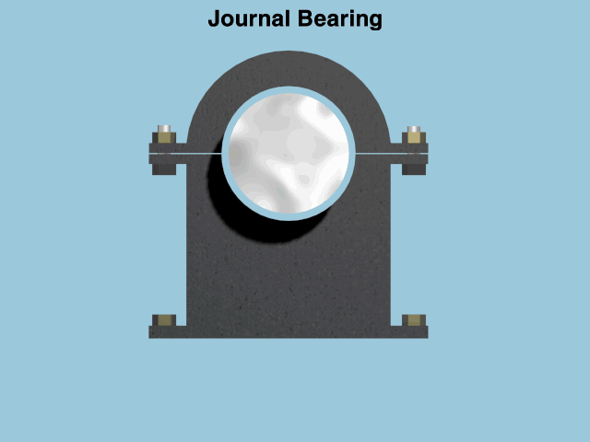
Líneas de ejes

Slide 30
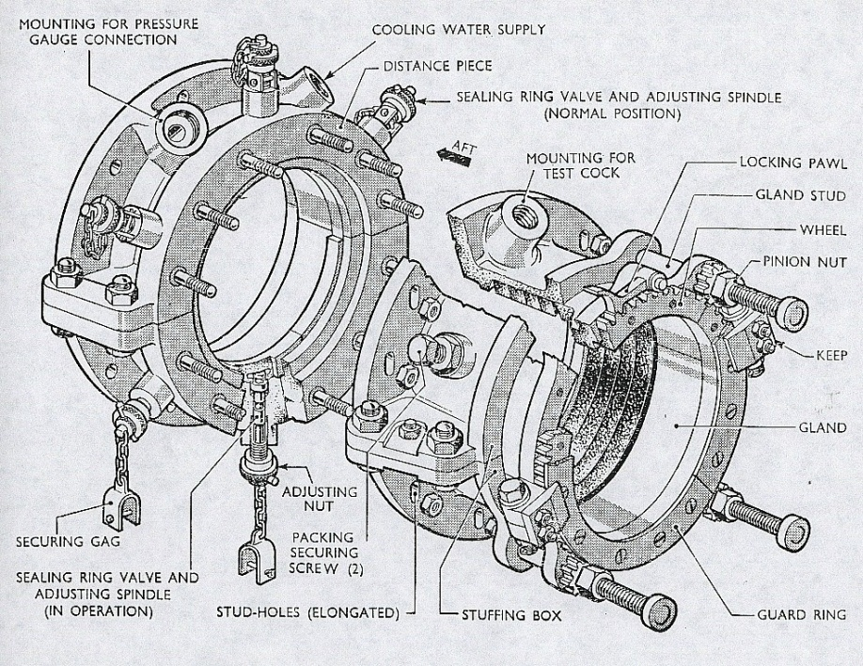
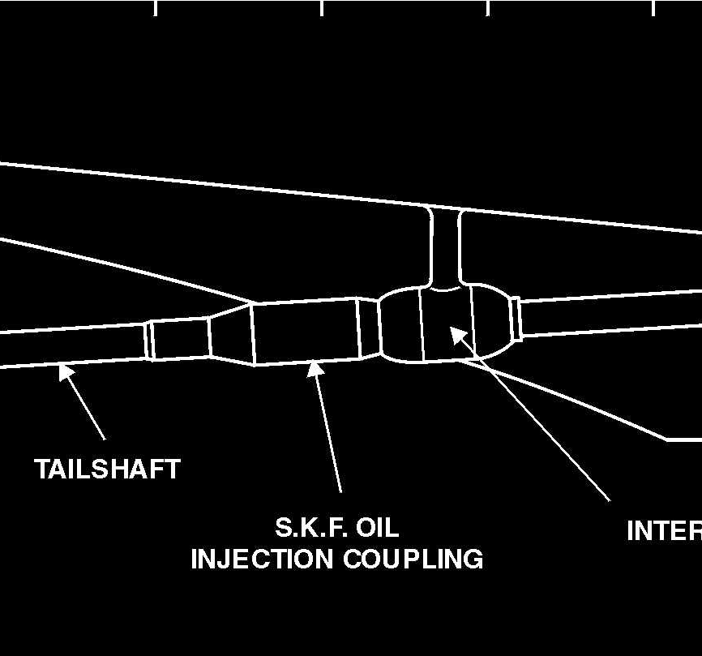
Líneas de ejes
Descanso del Codaste
Eje codaste
Prensa o sello del Eje
Bocina

Slide 31
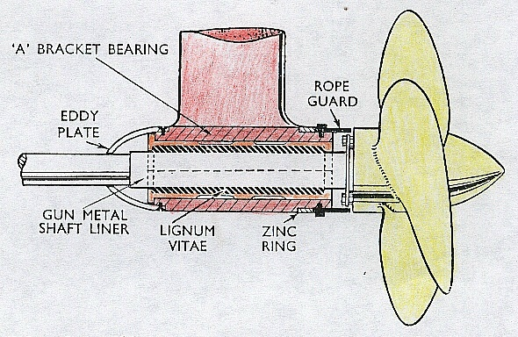
Líneas de ejes
Eje Propulsor
Descansos Exteriores
  Soportan el eje propulsor ubicados fuera del casco.
  Están construidos por una bocina de bronce dividida longitudinalmente en dos mitades.
Arbotante

Slide 32
Sistemas de Reducción, Líneas de Ejes y Hélices
Hélices de propulsión
http://es.wikipedia.org/wiki/H%C3%A9lice_(dispositivo)

Slide 33
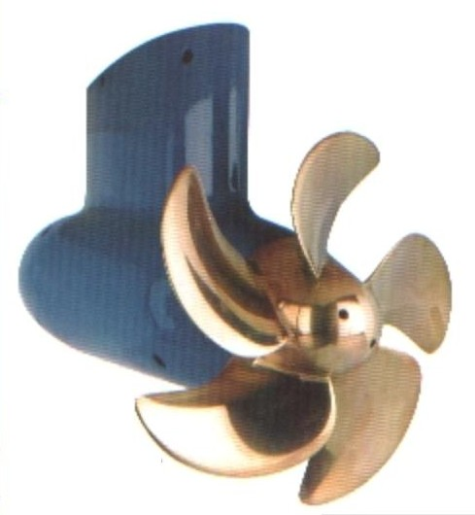
Hélices de propulsión
Dispositivo que imparten velocidad a una columna de agua, moviéndola en sentido opuesto a la dirección en que se desea mover al buque.
  Hélice tipo tornillo es la más utilizada en buque de combate.
  El avance de la hélice en una revolución se conoce como paso de la hélice.

Slide 34
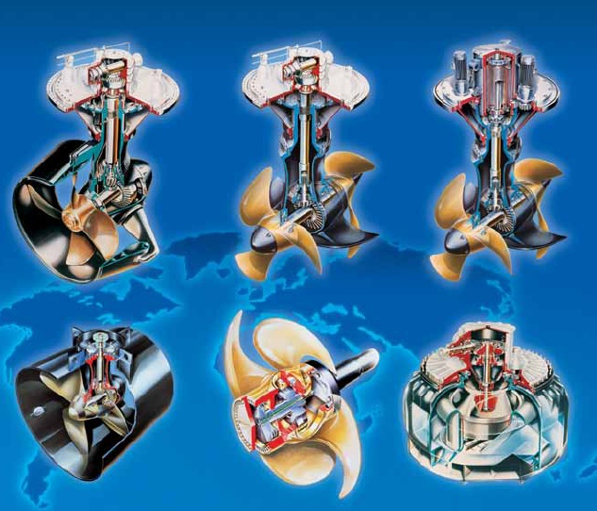
Hélices de propulsión

Slide 35
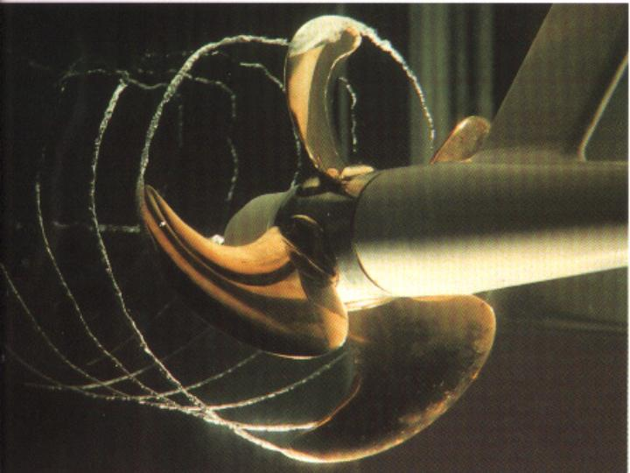
Hélices de propulsión
El camino recorrido por cada pala de la hélice, mientras está avanzando, corresponde aproximadamente a una helicoide.

Slide 36
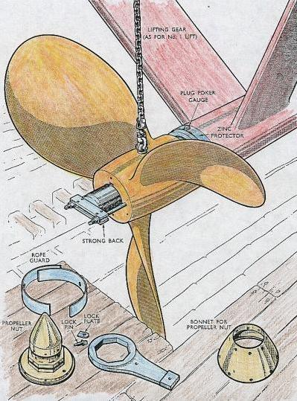
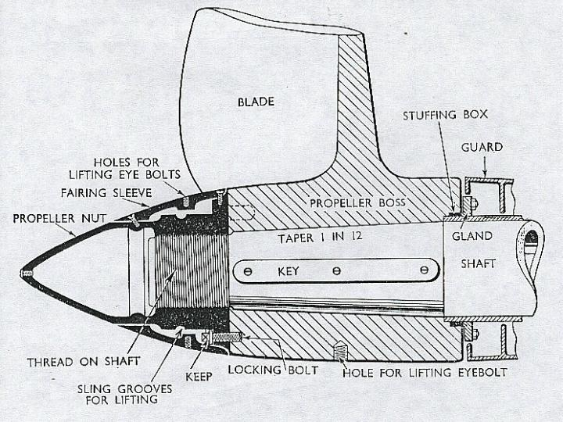
Hélices de propulsión
Geometría de la Hélice Propulsora.
Punta
Angulo de Desviación
Cara de la Hélice.
Borde de Fuga
Raíz
Borde de Ataque
Núcleo
Raíz
Dorso de la Hélice

Slide 37
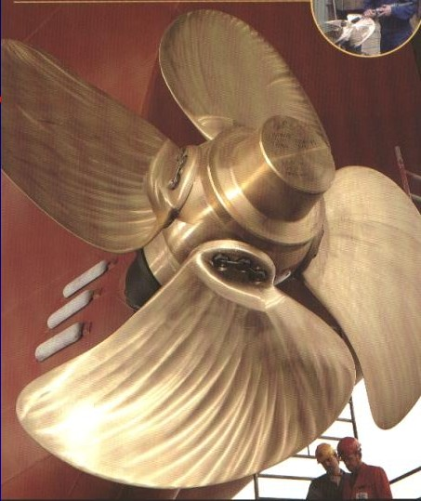
Hélices de propulsión
Principio de Generación del Empuje.
Acción física del funcionamiento de una hélice, se explica por diferentes teorías:
  Teoría del elemento de Pala.
    Analiza las fuerzas que actúan en las palas.
  Teoría de Vórtice.
    Analiza la fuerza de sustentación de un cuerpo en movimiento sobre un medio ideal.

Slide 38
Hélices de propulsión
Principio de Generación del Empuje.
  Cuando una hélice gira, se genera un área de ALTA PRESION en la cara de la pala, y se genera a la vez un baja presión (succión) en el dorso.
  El empuje total se produce debido al movimiento de la masa de agua que aumenta su velocidad, generado por la diferencia de presiones.
EMPUJE
Fr: Presión * Area
Dirección de avance (Rotación)‏
Fuerza producto del torque
ZONA DE BAJA PRESION
Fuerza contrapuesta a la del torque.
ZONA DE ALTA PRESION

Slide 39
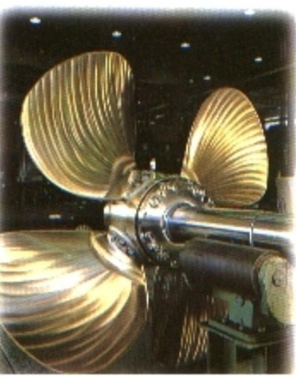
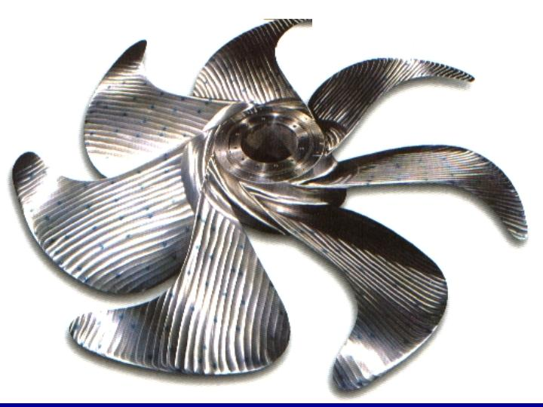
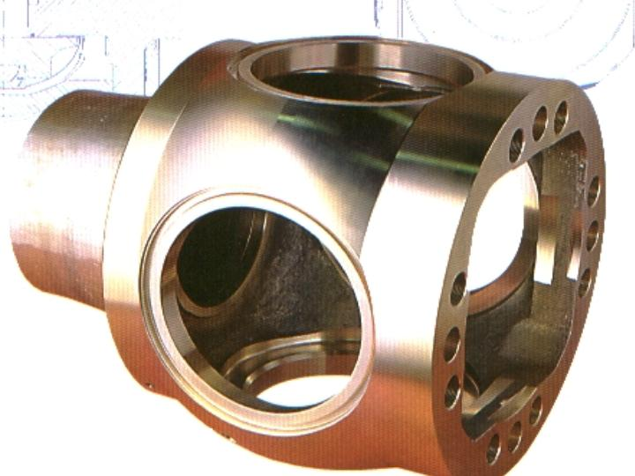
Hélices de propulsión
Clasificación de las Hélices.
  Conformada por un núcleo y varias palas (de dos hasta nueve)‏

Slide 40
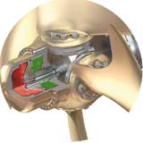
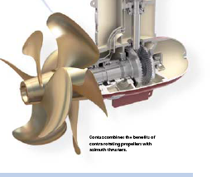
Hélices de propulsión
Según su Construcción.
  Hélices sólidas o integrales
    Una sola pieza, entre núcleo y palas.
  Hélices Ensambladas
    Palas son separadas y apernadas al núcleo.

Slide 41
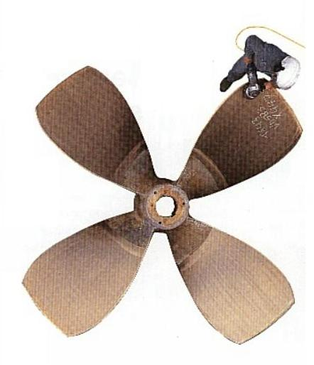
Hélices de propulsión
Según su Paso
  Hélice de Paso Fijo:
    Posición angular de las palas en relación al núcleo es inalterable.

Slide 42
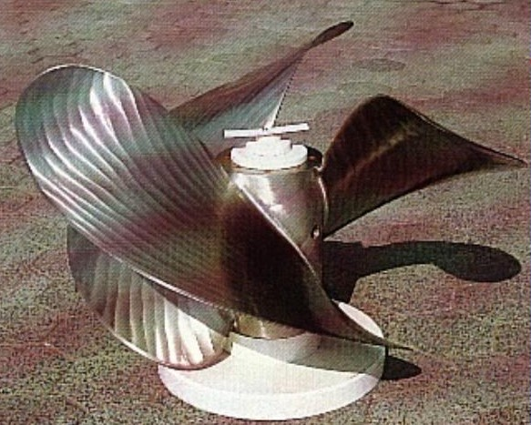
Hélices de propulsión
Según su Paso
  Hélice de Paso Variable
    El paso de cada punto de la pala varía gradualmente desde la raíz a la punta.
    No todos los puntos de la pala “recorren” la misma distancia.
    Permite mayor empuje (más eficiente).

Slide 43

Hélices de propulsión
Según su Paso
  Hélice de Paso Controlable
    Alteran la posición de las palas respecto del núcleo, modificándose el paso.

Slide 44
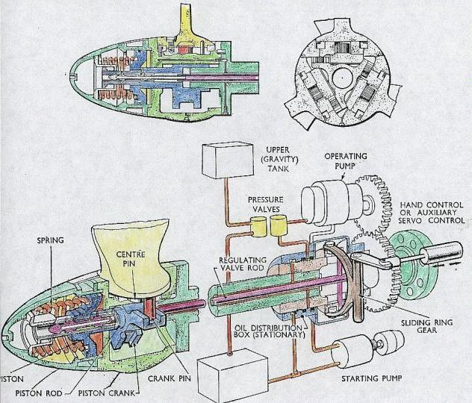
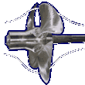
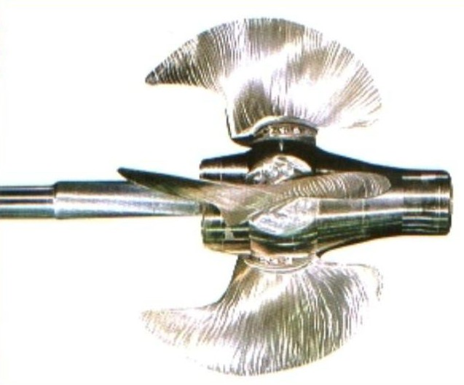
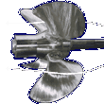
Hélices de propulsión
Hélice de Paso Controlable

Slide 45
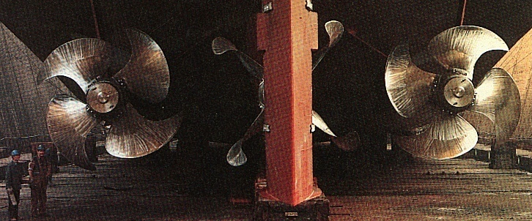
Hélices de propulsión
Según su Dirección de Rotación
  Hélice derecha
  Hélice izquierda.

Slide 46
Hélices de propulsión
Una hélice perfecta debe tener peso mínimo, ser lo más rígida posible, no ser afectada por ambiente marino y ser reparable.
  El titanio sería perfecto si no fuese por su elevado costo, dificultad de construcción y reparación. Es inmune a la oxidación, liviano y muy rígido.
Existen distintas aleaciones adecuadas para la fabricación de hélices pero las investigaciones en materiales compuestos son más que prometedoras. (Son inmunes a la corrosión, livianas y tienen un comportamiento al impacto diferente – no transmiten el daño al eje o caja de reducción)
 | Peso | Rigidez | Reparación | Costo
Material Compuesto | Bajo | Media | No es posible | Bajo
Aluminio | Medio | Baja | Fácil | Media
Acero Inoxidable | Alto | Alta | Difícil | Alto
Bronce | Alto | Alta | Fácil | Alto

Slide 47
Hélices de propulsión
Materiales de Construcción de las Hélices
  Factores que se consideran en la fundición de una hélice:
    Eficiencia: Depende del espesor de la pala y su rugosidad. Mientras más delgada y menos rugosa, más eficiente.
    Confiabilidad: Propiedades mecánicas para evitar daño mecánico.
    Durabilidad: Máxima, evitando averías por fatiga, desgaste por erosión y corrosión galvánica, etc.
    Facilidad de Reparación: El material debe permitir reparaciones expeditas con medios y tecnología disponible.
Hierro, Acero, Bronce y sus variaciones.
Bronce: aleación cobre y estaño
Latón: Aleación Cobre y Zinc

Slide 48
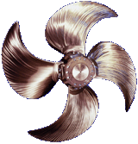
Hélices de propulsión
Hierro fundido
Acero Inoxidable
Bronce Manganeso
Bronce Níquel
Bronce Aluminio
Excelentes propiedades mecánicas
Resistente a corrosión galvánica
Resistente a la corrosión por cavitación
Mantiene el pulido por largos períodos.

Slide 49
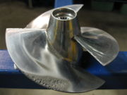
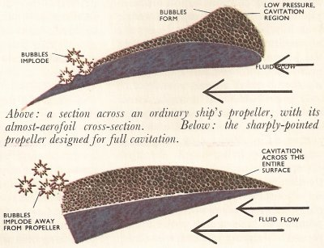
Hélices de propulsión
Cavitación:
  Cuando la hélice supera la “velocidad crítica de rotación” se producen presiones extremadamente bajas en el dorso de la pala.
  Como el agua no es capaz de seguir a la pala, se producen cavidades de baja presión, una suerte de “ebullición”.
  Los efectos son perniciosos:
    Erosión
    Vibración y ruido
    Pérdida de eficiencia

Slide 50
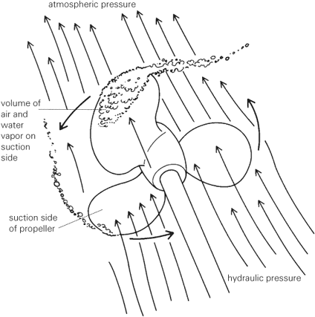
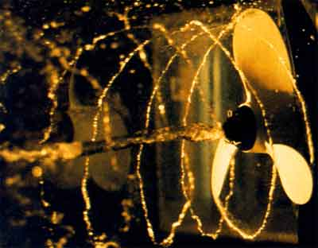
Hélices de propulsión

Slide 51

Hélices de propulsión
Erosión por Cavitación:
  La vaporización del agua en contacto con las palas forma una película de burbujas desde el borde hacia el dorso. Al llegar a zonas de mayor presión colapsan, en forma violenta, ya que su cambio de estado se produce en un área mínima, concentrando energía.
  Esto produce impactos de agua microscópicos, pero muy concentrados, provocando desprendimientos de material (erosión).
  En oportunidades se produce dobladura del borde de salida de las palas hacia la cara de la pala.
En la Raíz, por su forma, distribución de presión y poco claro entre palas.
En los bordes, donde velocidad tangencial es más alta
Cerca de r = 0,7
Por ser la zona de mayor carga

Slide 52


Hélices de propulsión
Vibración y ruido
  El colapso continuo produce un ruido de alta frecuencia y fuerte, acompañado de vibraciones de alta frecuencia.
  Esto para un buque de guerra es indeseable, en especial en la guerra submarina.
Para disminuir el ruido:
  Disminución de RPM
  Enmascaramiento acústico
Para engañar al enemigo:
  Enmascaramiento de hélices:
    Variación de paso.
    Variación de RPM.

Slide 53


Hélices de propulsión
Pérdida de Eficiencia:
  La cavitación puede producir pérdida de empuje y torque.
    Demanda aumento de RPM para mantener potencia.
  Velocidad de cavitación depende de:
    Tamaño de la hélice
    RPM
    Cantidad de palas
    Forma de palas
    Materiales y pulido.

Slide 54
Sistemas de Reducción, Líneas de Ejes y Hélices
Fin Unidad temática Nº 3

